Slide 1
上海若鸢智能科技有限公司
BUSINESS
人工智能作曲商业计划书
PLAN
2019
内部资料.请勿外泄

Slide 2

01
1.1 项目介绍
PROJECT DESCRIPTION
一个由电脑通过人工智能算法自动作曲的终端

Slide 3
01
1.2 商业模式
BUSINESS MODEL
短视频：抖音、快手
B
游戏公司、电影公司、音乐公司
TO
9-1000 ¥
网站广告
C
音乐付费下载
音乐人计划

Slide 4
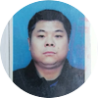

01
1.3 团队介绍
TEAM INTRODUCTION
范洋
张翀
周宇
王云峰
CEO
PARTNER
CTO
音乐顾问
5年互联网产品经验，微软创投企业技术合伙人 ，占股85%
5年软件研发经验，浙江省公安局项目负责人 ，占股15%
20年软件研发、机器学习经验，5年团队管理经验，上市公司机器学习专家
职业音乐人
音乐老师

Slide 5
02
2.1 市场价值
MARKET VALUE
三千五百亿

Slide 6


02
2.2 行业痛点
INDUSTRY PAIN POINTS
版权保护 / 付费意愿
未来必然遭遇的音乐版权问题使得歌曲按需付费成了必然趋势
门槛高
一直以来，编曲作曲是有一定门槛的，但是很多人想着有一天自己能写歌
效率低
音乐创作极大的需要灵感，这导致创作一首歌的时间会比较长
风格单一
音乐风格在社会的进步中越来越多的被创新和开发，但是传统创作方式创作出来的音乐风格依然单一

Slide 7
02
2.3 解决方案
SOLUTION METHOD
算法写歌
一键作曲
通过人工智能算法自动编曲写歌
通过网页/APP选择歌曲风格，心情和时长，一键生成曲子
数字版权
音乐编辑
每生成一首歌曲建立当前歌曲的档案，每首歌曲有且仅有唯一ID
通过音乐编辑器可编辑生成的曲子，可委托专业音乐人编辑也可自行编辑
音乐广场
音乐人IP
注册用户可交流编曲心得，记录编曲过程，也可欣赏其他用户生成的曲子
音乐创作人养成，发掘音乐人才

Slide 8



02
2.4 竞品分析
COMPETITOR ANALYSIS
Amper Music
Jukedeck
一个可在线生成音乐的网站平台
LOGO
LOGO
一个可以在线生成音乐的平台
我要写歌
LOGO
一款可在线写歌的APP，已下架

Slide 9
02
2.5 竞争优势
OUR ADVANTAGES
丰富的训练数据
智能算法
多元的推广渠道
人工智能竞争的一个核心在于标识数据的完整性
独特且富于创造的智能算法
针对我们的目标客户群体做精准推广

Slide 10
03
3.1 未来发展
FUTURE DEVELOPMENT
第二阶段
第四阶段
产品研发
推广短视频渠道和
游戏影音公司渠道
拓展网站用户：
2019年 500万
科创板上市
目前阶段
第三阶段

Slide 11
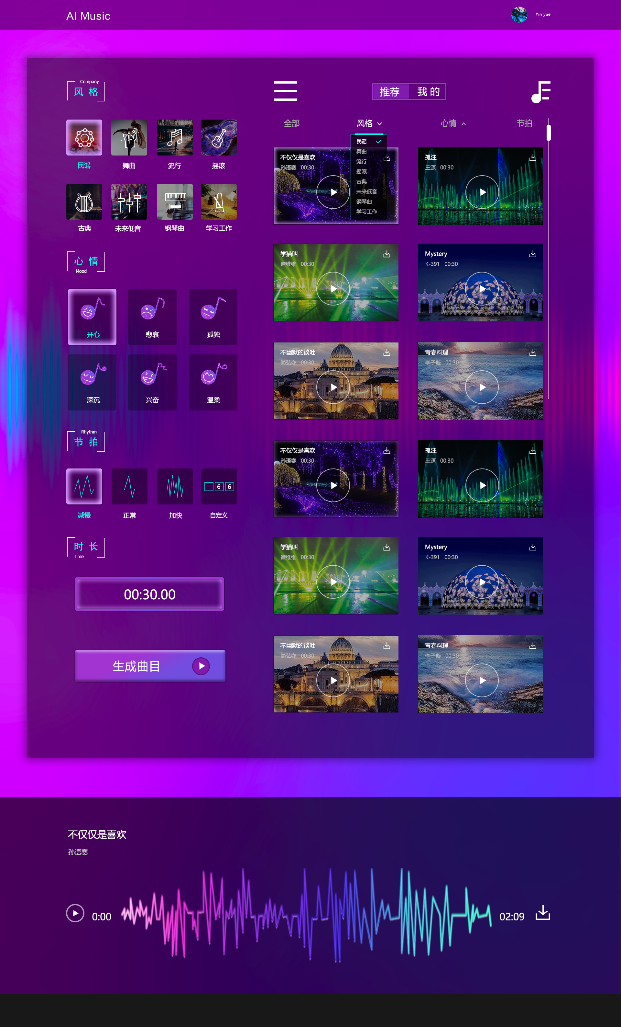
03
3.2 产品设计
PRODUCT DESIGN

Slide 12
04
4.1 融资计划
FINANCE PLAN
融资计划
20%
产品研发 200W
产品推广 250W
投资500W
出让20%
公司运营 50W

Slide 13
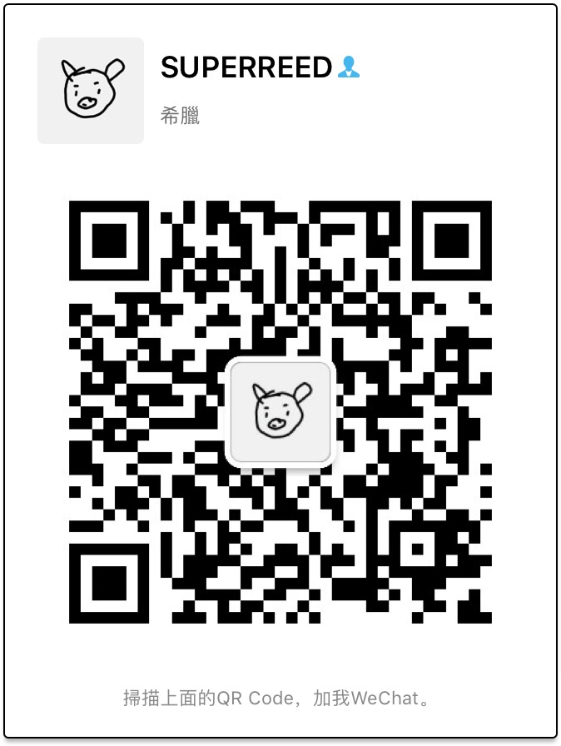
05
5.1 联系方式
CONTACT INFORMATION
Phone：1 3 1 2 2 7 7 7 3 9 7
E_mail：superreed@163.com
谢谢

